Slide 1


INTERESANTE/RELEVANTE
CRÍTICAS CONSTRUCTIVAS
Tiene un buscador muy pobre tan solo para buscar la ciudad en la que queramos hacer la actividad, no hay buscador de actividades.
Tampoco nos muestra actividades más comunes, o que son las que más valoración tienen, las más solicitadas por otros usuarios.
Es muy difícil contactar con ellos, no hay ninguna información de contacto ni se recibe feedback.
Al reservar una actividad hay campos innecesarios y algunos no especifican cómo rellenarlos.
Hay pocos enlaces externos ni siquiera de las agencias que llevan a cabo las actividades
El diseño de la página es muy visual, las actividades se muestran de forma muy clara, muchos espacios vacíos e imágenes que agradan al usuario.
La web proporciona una gran variedad de actividades, incluyendo una gran cantidad de ellas que son gratuitas.
Una gran cantidad de filtros, tanto para actividades, como para precios y fechas.
Las fichas de actividades presentan sus características de forma sencilla, como el lugar de encuentro, idioma o incluso algunas preguntas frecuentes.
PREGUNTAS A PARTIR DE LA EXPERIENCIA
NUEVAS IDEAS
¿Cómo puede saber el usuario si el precio para una actividad es competitiva respecto a otros servicios?
¿Cómo saber con qué finalidad van a usar los datos personales que hay que introducir en los formularios?
¿Cómo saber cuánta gente ha reservado ya una actividad para así tener cierta seguridad de cuándo reservar?
MEDIOS DE TRANSPORTE: Apartado en el que podemos obtener información de cómo llegar al punto de reunión, aportando un mapa en el que podamos poner desde dónde partimos para así ver precios y modalidades distintas de transporte.
NAVEGACIÓN: Posibilidad de ver la ocupación actual de una actividad para un día concreto.
ATENCIÓN AL CLIENTE: Incorporar un chat de ayuda con el cliente. Un cliente podrá ponerse en contacto con un agente para poder despejar todas sus dudas.

Slide 2
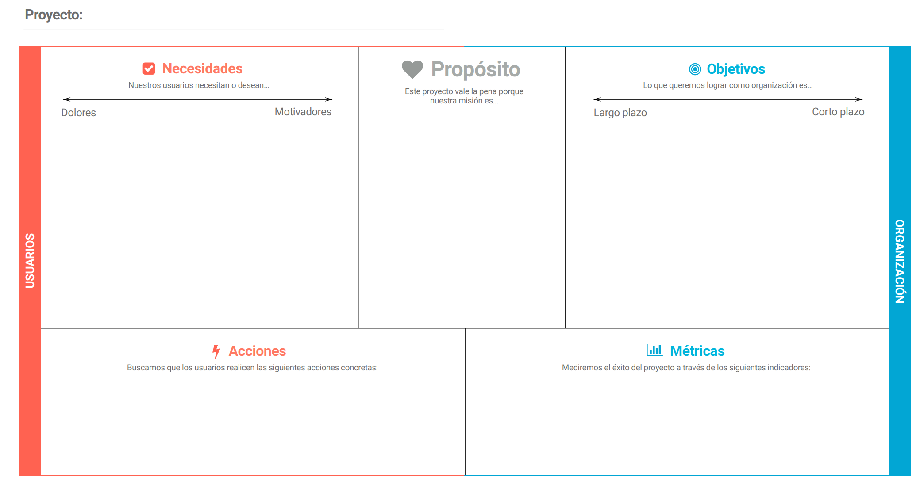
Mira2
No conocer todos los miradores
Mejores horas para ir a un mirador
Facilitarles la ruta a miradores no tan turísticos
Dar a conocer todos los rincones de Granada
Que la gente se conozca participando en nuestras rutas
que nuestra app se viralice entre gente joven granadina
Tener usuarios afianzados a nuestra plataforma
Ir a miradores concurridos
Excelente atención al cliente
Conocer gente que le guste ir de miradores
Fomentar otro tipo de turismo en Granada
Perderse al ir a un mirador
Extender la App a otros lugares, creando otras rutas por distintas provincias
Usar nuestra app para conocer miradores nuevos y no tan concurridos como los turísticos
Conocer gente que les guste disfrutar de la ruta de miradores
Conozcan curiosidades que no sabían de los miradores
Satisfacción media de los usuarios a través de los comentarios de las rutas
Número de descargas de la aplicación

